Slide 1
Федеральное государственное бюджетное образовательное учреждение высшего образования «Орловский государственный университет И.С. Тургенева»
Физико-математический факультет
Кафедра информатики
РАЗРАБОТКА МЕТОДОВ ОПТИМИЗАЦИИ
ВЗАИМОДЕЙСТВИЯ ВЕБ-САЙТА С БАЗОЙ ДАННЫХ
Подготовил: Тютюнов Игорь Андреевич
Направление подготовки: 01.04.02 Прикладная математика и информатика
Направленность (профиль): технологии параллельных и распределённых вычислений
Руководитель: к.ф.-м.н., доцент Федяев Ю.С.
Орёл — 2022

Slide 2
Общие сведения
Тема: «Разработка методов оптимизации взаимодействия веб-сайта с базой данных».
Цель: разработать инструменты для оптимизации взаимодействия с базой данных;
Задачи:
Рассмотреть встроенные в современные СУБД инструменты оптимизации работы с базой данных;
Описать общие рекомендации по написанию эффективных SQL запросов;
Разработать инструменты для оптимизации взаимодействия с базой данных;

Slide 3
Актуальность
В современном мире трудно переоценить значимость баз данных. Базы данных прочно укрепили свои позиции повсеместно в промышленных, образовательных, здравоохранительных, правоохранительных и в других общественно важных структурах, а также в сферах бизнеса.
Язык SQL, как основной инструмент работы с базами данных, играет первостепенную роль в вопросе разработки СУБД, а также в администрировании баз данных. Так как базы данных во многих сферах могут достигать очень больших объемов, то естественно встает вопрос об эффективной, с точки зрения быстродействия, работы с этими данными.
К сожалению, многие разработчики не так часто задумываются о оптимизации SQL-запросов, напрасно полагая, что современное аппаратное обеспечение поможет компенсировать лишние затраты, возникающие при выполнении неэффективных SQL-запросов. Современные СУБД имеют встроенные средства оптимизации запросов, перед их непосредственным выполнением. Понимание принципов работы этих средств необходимо для написания эффективных запросов. Поэтому изучение данного вопроса является актуальным на сегодняшний момент.

Slide 4
встроенные в современные СУБД инструменты оптимизации работы с базой данных
Индексирование
Кеширование
Синтаксическая оптимизация запросов

Slide 5
Индексирование
Индексирование — это способ обеспечения быстрого доступа к значениям колонки или комбинации колонок.
Индекс — это объект в реляционной БД, который предназначен для организации быстрого доступа к строкам таблицы по значениям одной или более колонок этих строк.
ALTER TABLE table_name ADD INDEX index_name (field_1, field_2, …)
Плюсы
Индексирование значительно ускоряет процесс поиска по таблицам базы данных.
Минусы:
Индексы занимают дополнительное пространство дисковой и оперативной памяти;
Индексирование замедляет операции, связанные с изменением строк в таблицах (удаление, добавление, изменение);

Slide 6
Кеширование
Кэширование — это процесс сохранения данных локально, который позволяет быстрее получить к ним доступ при будущих запросах
Получение результата из кеша
Результат запроса
Да
SQL-запрос
СУБД
Проверка наличия кеша
Нет
Выполнение запроса
Сохранение результата в кеш

Slide 7
Синтаксическая оптимизация запросов
Синтаксическая оптимизация запросов — это способ обработки запросов, когда по начальному представлению запроса вырабатывается наиболее оптимальный план его выполнения путем преобразований этого запроса.

Slide 8
Рекомендации по написанию SQL-запросов
Извлекайте только необходимые данные ( SELECT );
Ограничьте свои результаты ( TOP, LIMIT );
Используйте вместо оператора OR ( 1 OR 2 OR 3 ) оператор IN ( IN (1, 2, 3) );
Порядок значений при использовании операторов OR и AND. OR – элементы в порядке уменьшения вероятности их истинности. AND – элементы в порядке возрастания вероятности истинности.

Slide 9






разработка Инструментов для оптимизации взаимодействия с базой данных
Разработанные инструменты:
Кеширование результатов работы программных алгоритмов;
Взаимодействие с базой данных по протоколу AMQP.
Технологии, используемые в процессе разработки:

Slide 10
Кеширование результатов работы программных алгоритмов
Возможности:
Сохранение произвольных данных в кеш. Кеш сохраняется в оперативной памяти. Для хранения кеша в оперативной памяти использовался инструмент Redis;
Получение данных из кеша по ключу;
Задание времени жизни кеша;
Задание кешу произвольного тега и удаление кеша по тегу;
$keyData = ['city', 'RUS']; $ttl = 3600; $tag = 'city'; $cache = new \Igrik\Vkr\Cache($keyData, 50000, 'tag_1'); if(!$data = $cache->getCache()) { $data = [ 'Орёл', 'Брянск', 'Москва', 'Тула' ]; $cache->setCache($data); }

Slide 11
Результат использования инструмента кеширования

Slide 12
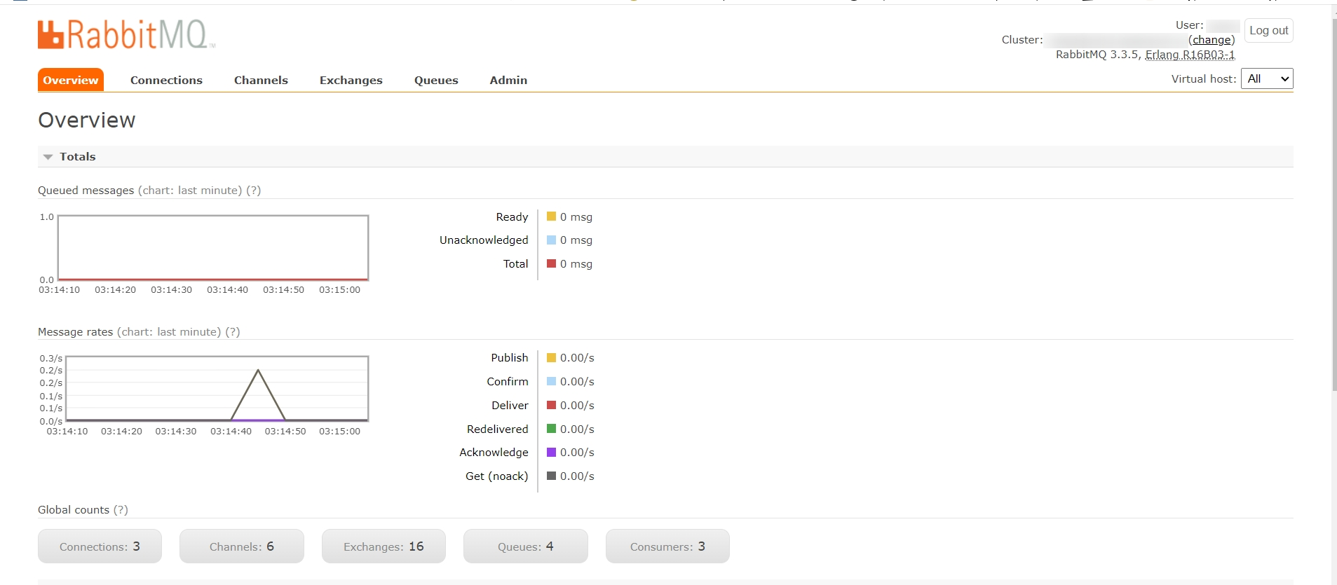
Взаимодействие с базой данных по протоколу AMQP
AMQP (Advanced Message Queuing Protocol) — открытый протокол прикладного уровня для передачи сообщений между компонентами системы. Основная идея состоит в том, что отдельные подсистемы (или независимые приложения) могут обмениваться произвольным образом сообщениями через AMQP-брокер, который осуществляет маршрутизацию, возможно гарантирует доставку, распределение потоков данных, подписку на нужные типы сообщений.
При разработке инструмента для взаимодействия с базой данных по протоколу AMQP использовался брокер сообщений RabbitMQ.

Slide 13
Процесс работы
Отправитель
(producer)
Получатель
(consumer)
Инструмент
Инструмент

Slide 14
Возможности инструмента
Отправка сообщений в RabbitMQ;
Получение сообщений из RabbutMQ;
Управление интенсивностью обработки сообщений;
Высокая масштабируемость.
Автоматическое создание инфраструктуры в RabbitMQ

Slide 15

Где и как использовали
Схема обмена до применения разработанного инструмента:
Xml-файл
Сайт
Недостатки:
Актуализация данных о товарах на сайте происходит с задержкой из-за большого размера передаваемых xml-файлов;
На получение и обработку xml-файлов используется значительное количество ресурсов сервера;

Slide 16
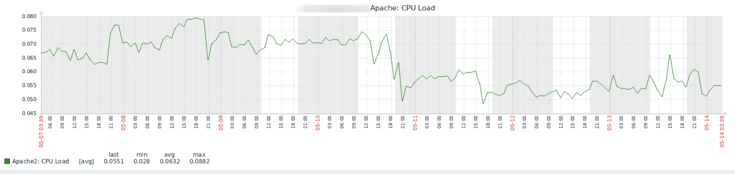
Где и как использовали
Схема обмена после применения разработанного инструмента:
Сайт
JSON

Slide 17
Заключение
Рассмотрели встроенные в современные СУБД инструменты оптимизации работы с базой данных;
Описали общие рекомендации по написанию эффективных SQL запросов;
Разработали инструменты для оптимизации взаимодействия сайта с базой данных;

Slide 18
Федеральное государственное бюджетное образовательное учреждение высшего образования «Орловский государственный университет И.С. Тургенева»
Физико-математический факультет
Кафедра информатики
РАЗРАБОТКА МЕТОДОВ ОПТИМИЗАЦИИ ВЗАИМОДЕЙСТВИЯ ВЕБ-САЙТА С БАЗОЙ ДАННЫХ
Подготовил: Тютюнов Игорь Андреевич
Направление подготовки: 01.04.02 Прикладная математика и информатика
Направленность (профиль): технологии параллельных и распределённых вычислений
Руководитель: к.ф.-м.н., доцент Федяев Ю.С.
Орёл — 2022

